Slide 1
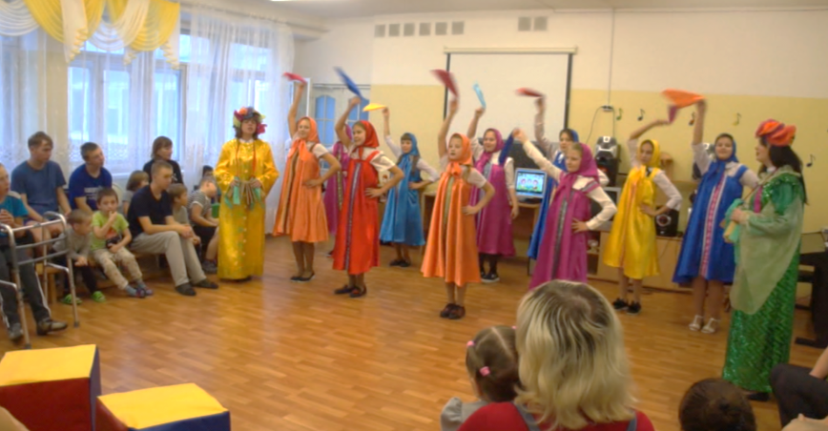
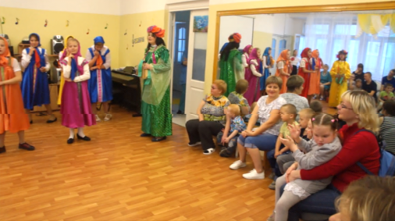
В нашем городе Березники есть реабилитационный центр
для детей и подростков с ограниченными возможностями

Slide 2
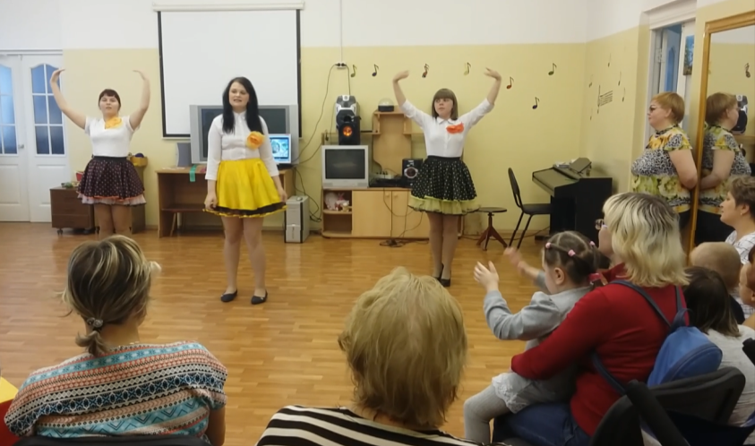
Чтобы порадовать ребятишек и их родителей мы подготовили
праздничный концерт
«Подари улыбку МИРУ»

Slide 3
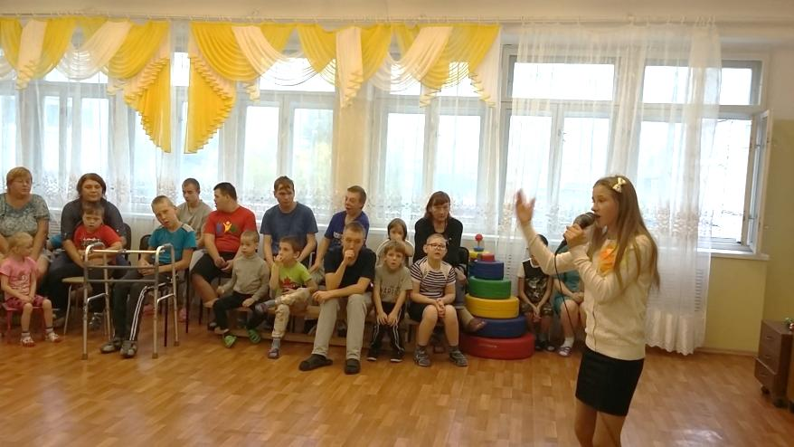
Юные артисты из школы № 7 исполнили вокальные и танцевальные номера.
В заключение мероприятия всех детей центра ждал приятный сюрприз…

Slide 4
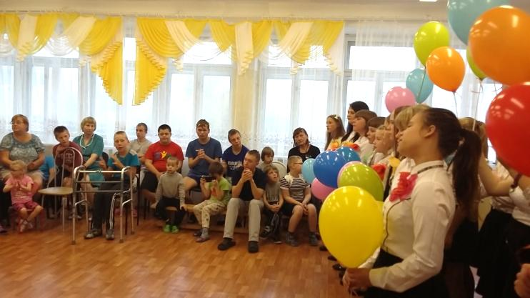
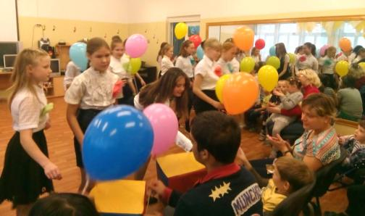
Яркие
воздушные
ШАРЫ

